Slide 1
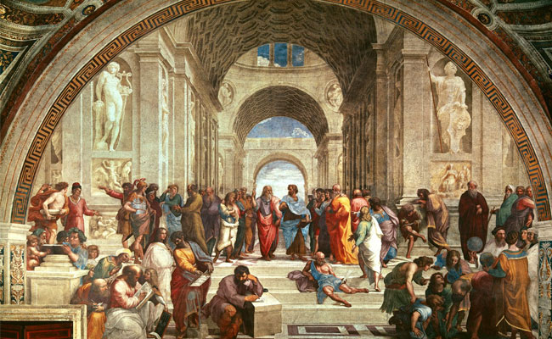
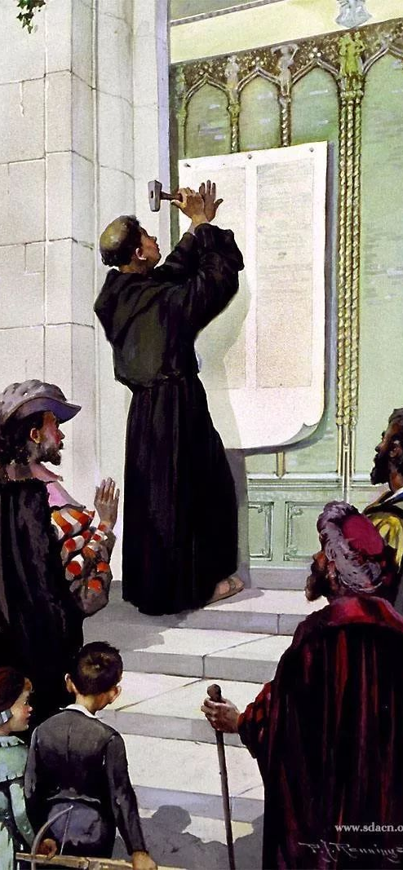
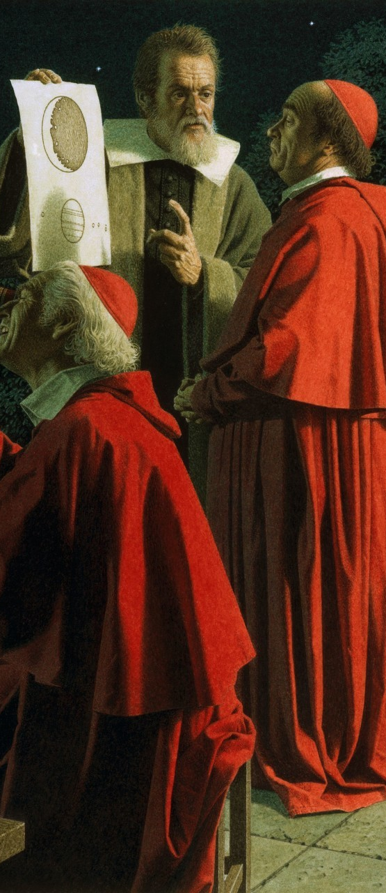
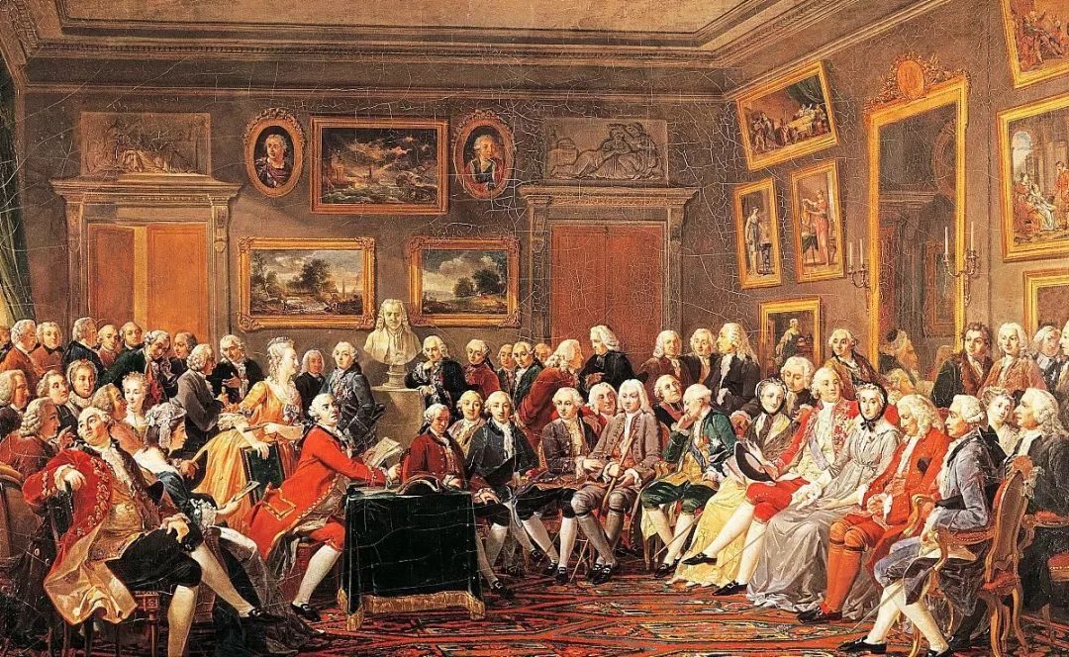


8
欧洲的思想解放运动

Slide 2
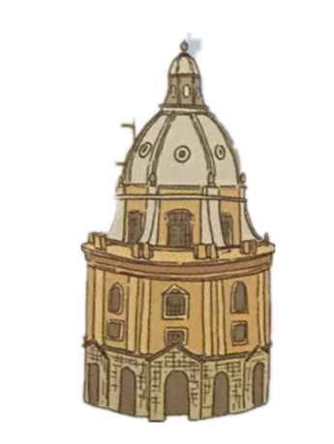
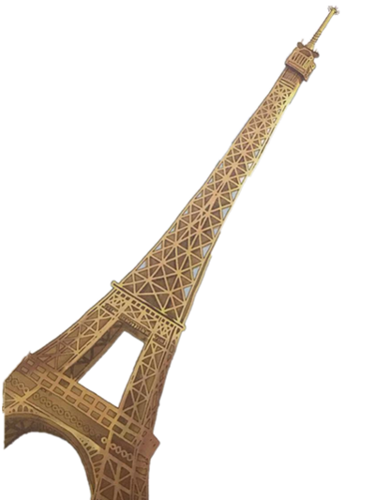
课程标准
知道文艺复兴、宗教改革、近代科学革命和启蒙运动，认识这些事件对世界历史的影响；学会社会存在决定社会意识的唯物史观
01 ·欲望觉醒——文艺复兴
目 录
CONTENT
觉醒
02 ·信仰觉醒——宗教改革
03 ·智慧觉醒——科学革命
04 ·理性觉醒——启蒙运动

Slide 3
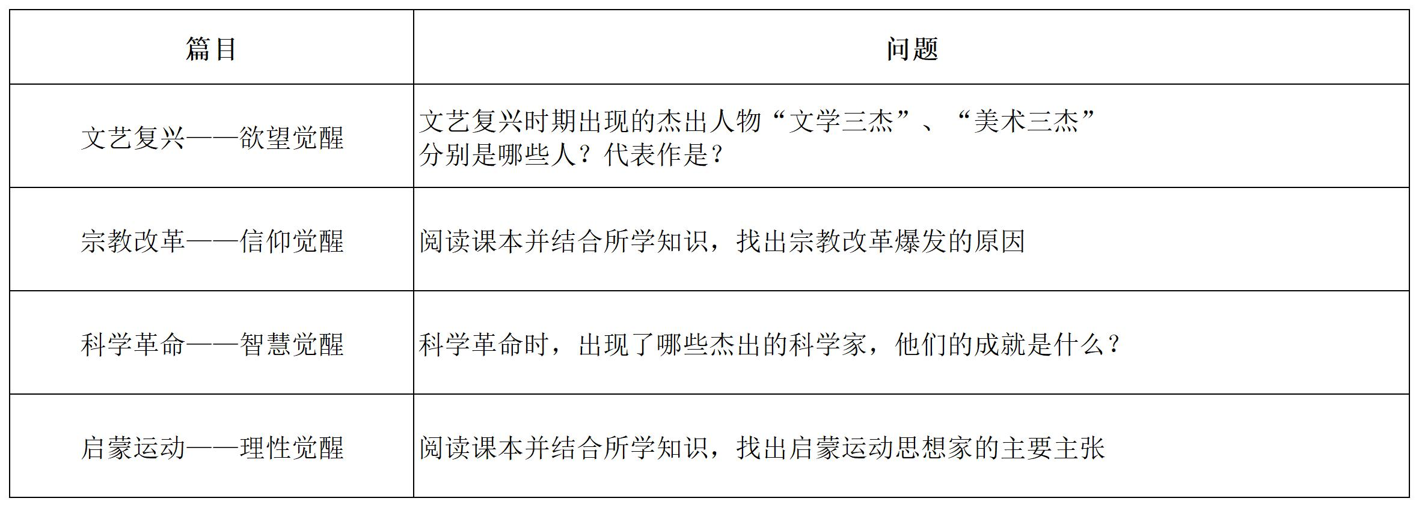
课前导学

Slide 4
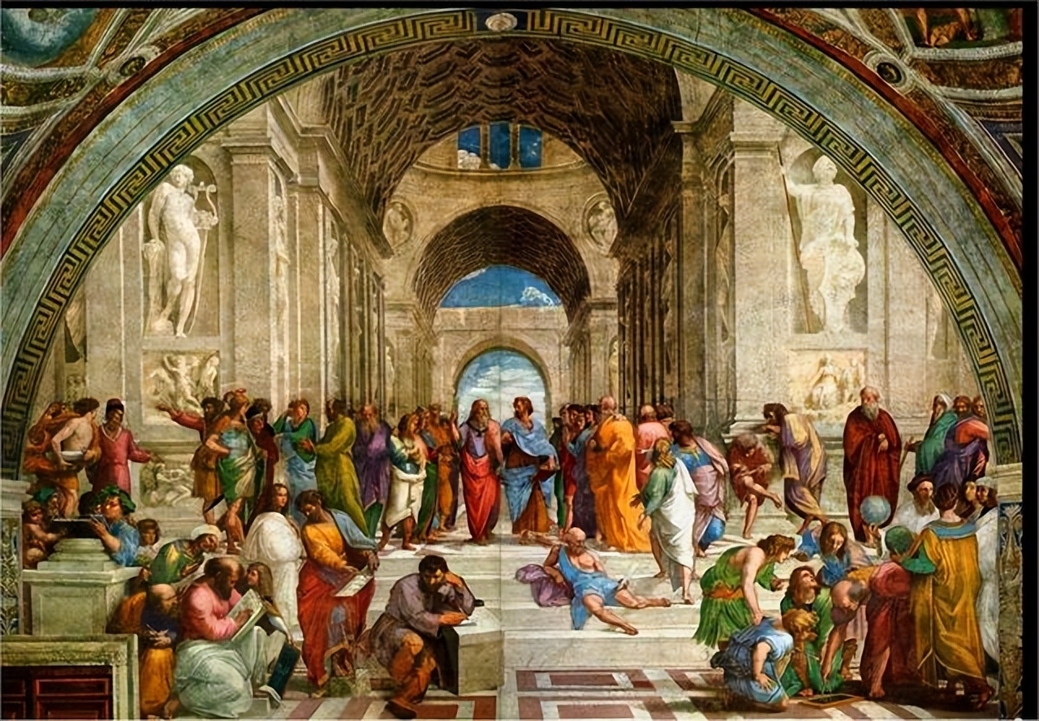
《雅典学院》

Slide 5



物质生活满足之后你还想要什么？
“富人想要进天堂，比骆驼穿过针眼还难。”
—《新约.马太福音》19章
钱越赚越多，离天堂却越来越远。怎么办？
他们依靠从商业、银行和工业活动中获得的财富，能够雇用大批诗人，学者和艺术家…通过这些人，资产阶级得以发抒他们自己的理想与价值观念。
—G.Brucker《文艺复兴时期的佛罗伦萨》
Notes:
资本主义萌芽出现并发展，人们的经济生活发生了重要的变化，首先投射到人们身上的是，有钱了之后我能做什么？

Slide 6
1
人
文艺复兴
欲望觉醒
觉醒

Slide 7
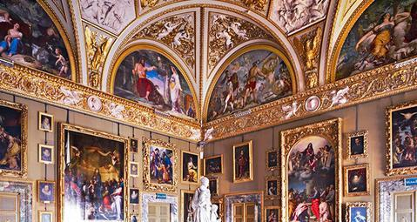
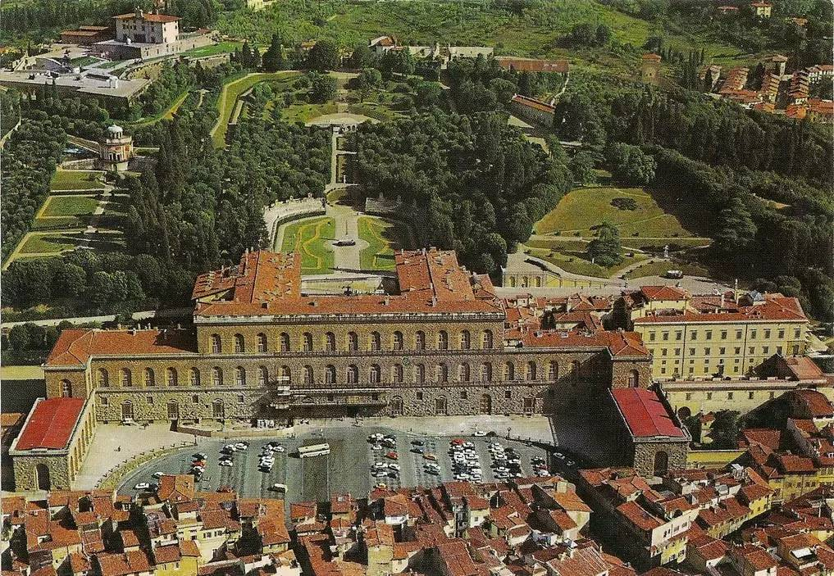
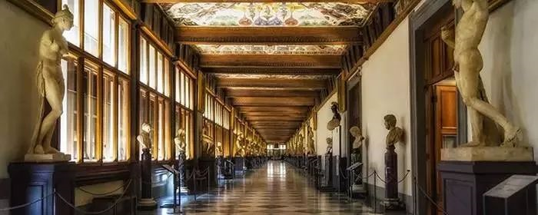
世界四大美术馆之一、藏品达十三万件的乌菲奇美术馆，是他们家的办公室。
佛罗伦萨最大的美术馆碧提宫，也是他们的宫殿……之一……
美第奇家族
没有美第奇家族，文艺复兴可能是另外一回事。
—G.Brucker《文艺复兴时期的佛罗伦萨》

Slide 8
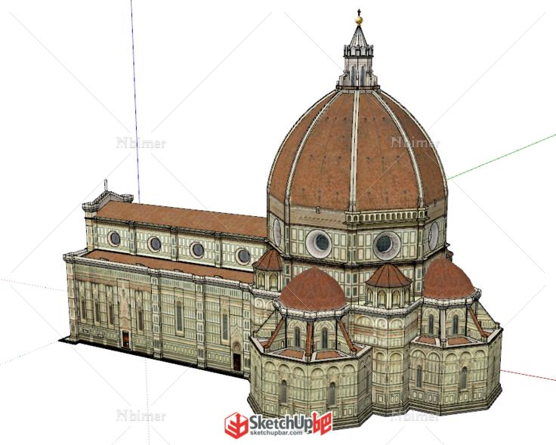
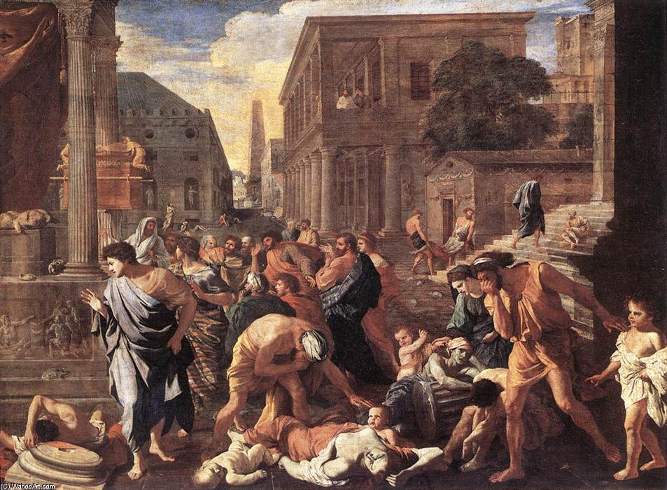
材料二：十四世纪，欧洲的历史开始进入了近代文明的黎明期。在意大利的佛罗伦萨、威尼斯等地，工商业已经有了长足发展，一些城市还出现了资本主义萌芽，新兴资产阶级开始走上政治舞台。他们需要新的意识形态，为他们所追求的政治、经济利益辩护，他们需要新的学术、新的文化，为他们所做的一切给予支持。这样，一种完全崭新的近代精神就产生了。
——纪录片《世界历史》解说词
材料三：欧洲人对这场死亡的体验是前所未有的。一方面它促使人们对于基督所讲的爱心，对于自身既定的存在方式进行了思索……另一方面, 唤起了对自我生命存在幸福的追求和对生之权利的百般珍惜。
——沈之兴
《西方文化史》

Slide 9

1.1 文艺复兴的原因
黑死病的流行，促使人们反省，加速了文艺复兴的到来
社会原因：
根本原因：
西欧资本主义萌芽产生（意大利）
社会存在
决定
社会意识
美第奇家族为首的新兴资产阶级的大力扶持
阶级基础：
文艺复兴
实质上是资产阶级的思想解放

Slide 10
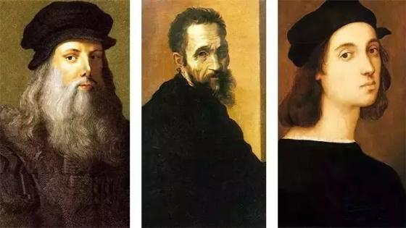

Slide 11
探究：文艺复兴运动从14世纪-17世纪，持续了几百年，其中有哪些代表人物和作品呢？完成下列表格。
领域 | 人物 | 代表作
文学 | 但丁 | 《神曲》
 | 彼得拉克 | 《歌集》
 | 博伽丘 | 《十日谈》
美术 | 达芬奇 | 《最后的晚餐》
 | 米开朗琪罗 | 《大卫》
 | 拉斐尔 | 《西斯廷圣母》

Slide 12
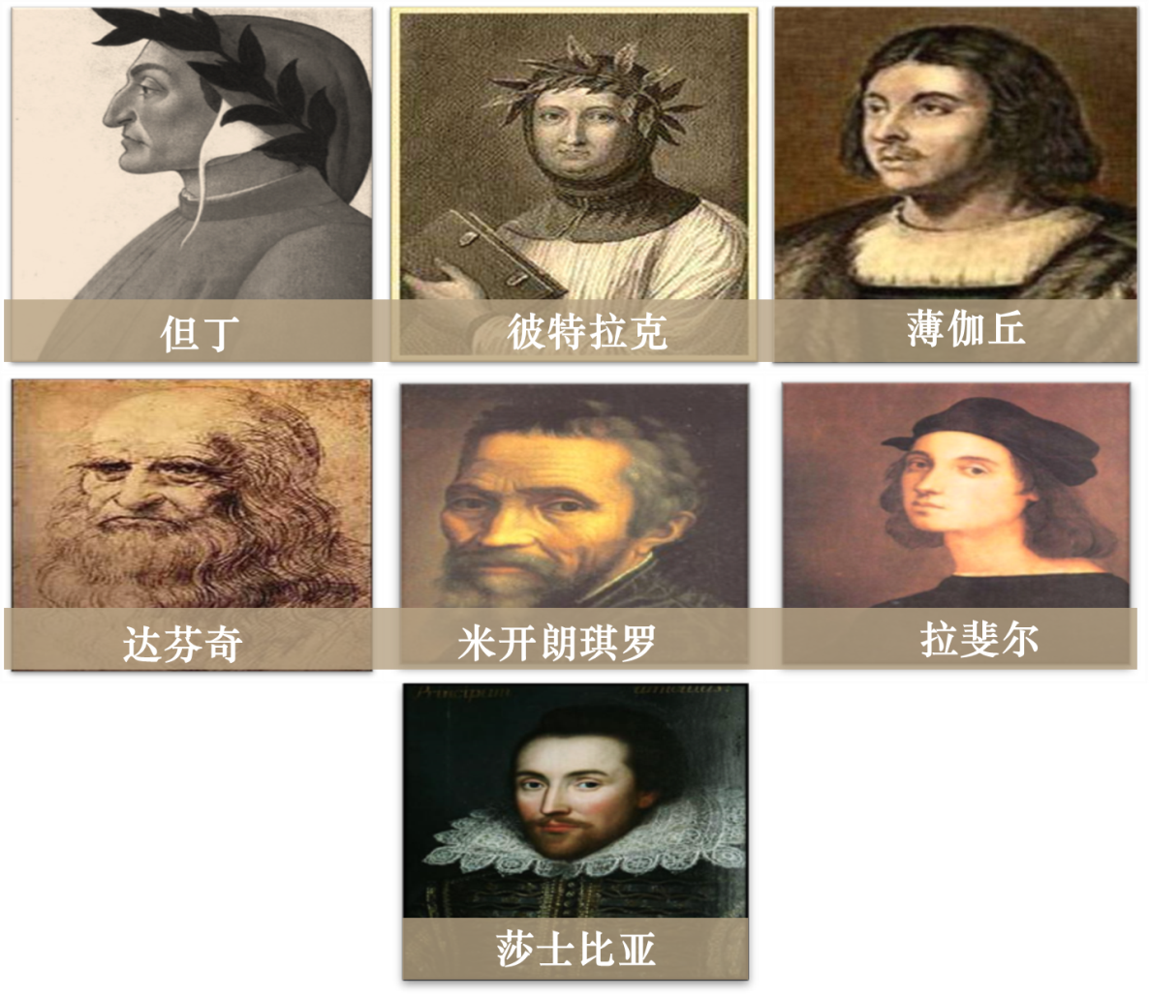
1.2 文艺复兴的巨匠
人
你的意志已经自由、正直和健全，不照它的指示行动是一种错误；我现在给你加上冠冕来自作主宰。
——[意]但丁《神曲》
初期
14C—15C中后期
“文学三杰”
自我
文艺复兴的巨人
我不想变成上帝……属于人的那种光荣对我就够了。我自己是凡人，我只要求凡人的幸福。
——[意]比特拉克《歌集》
……只有开怀吃喝，自找快活，尽量满足自己的欲望，纵情玩笑，才是对付疫病的灵丹妙方。
——【意】薄伽丘《十日谈》

Slide 13
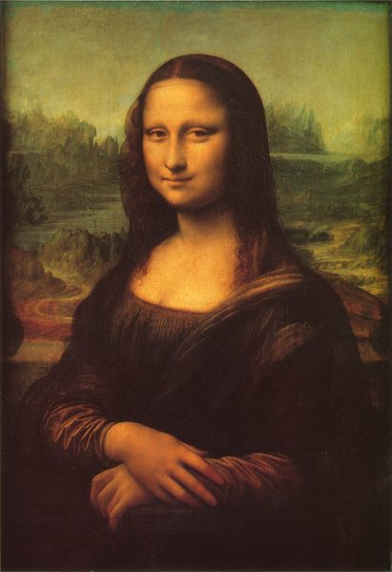
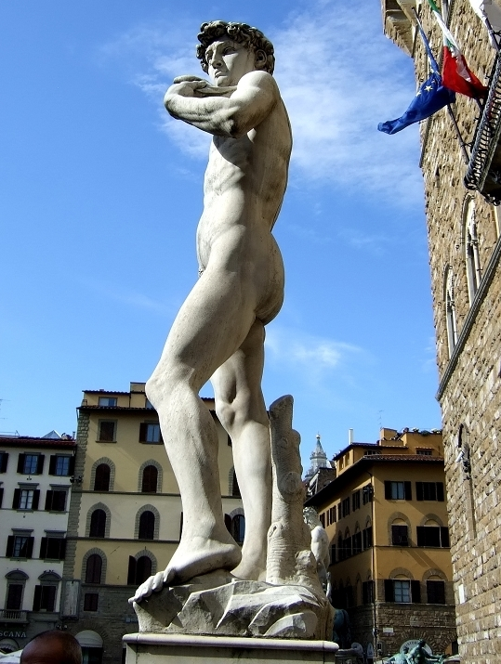
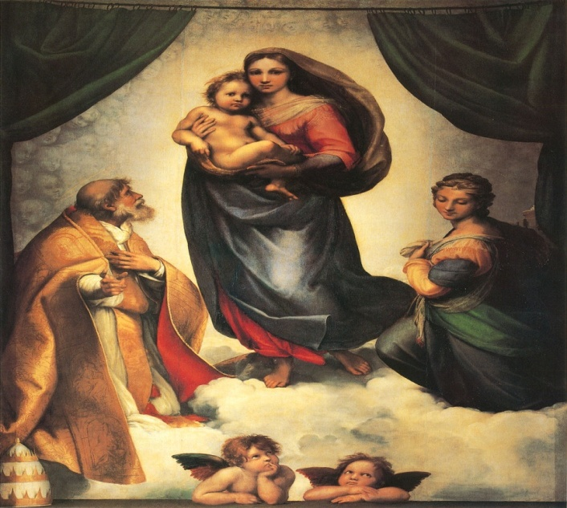
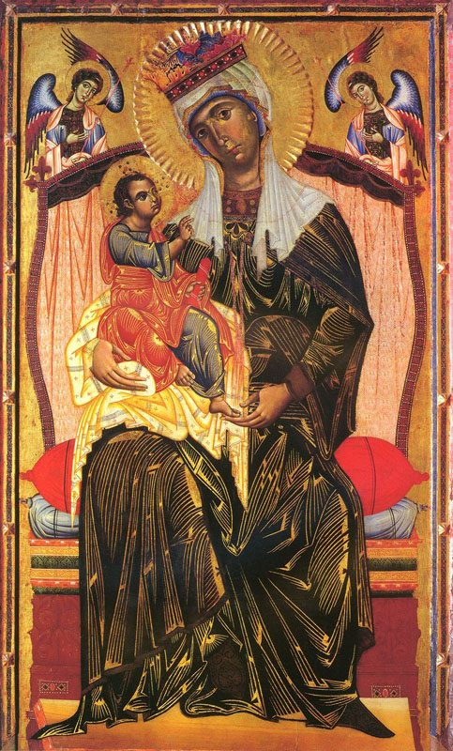
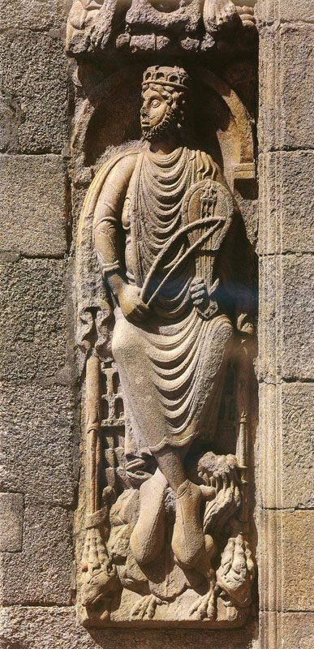
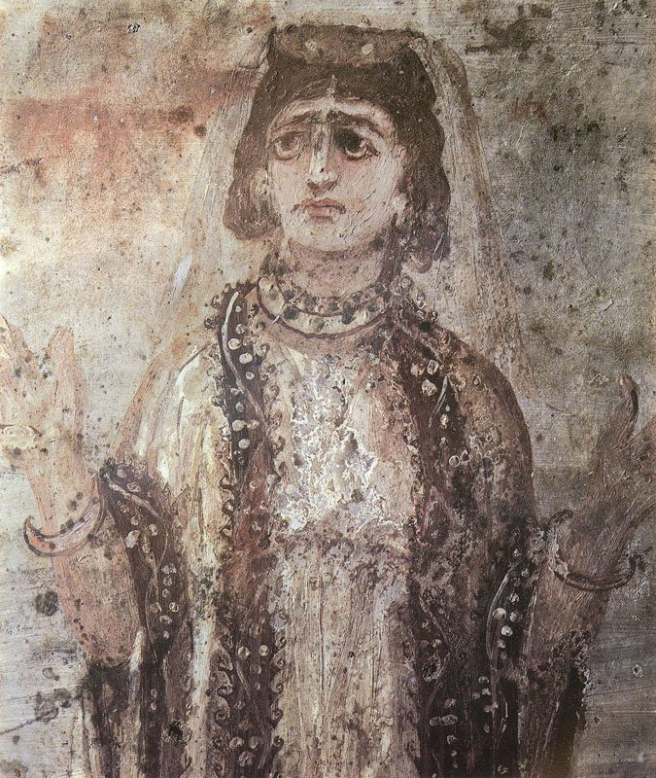
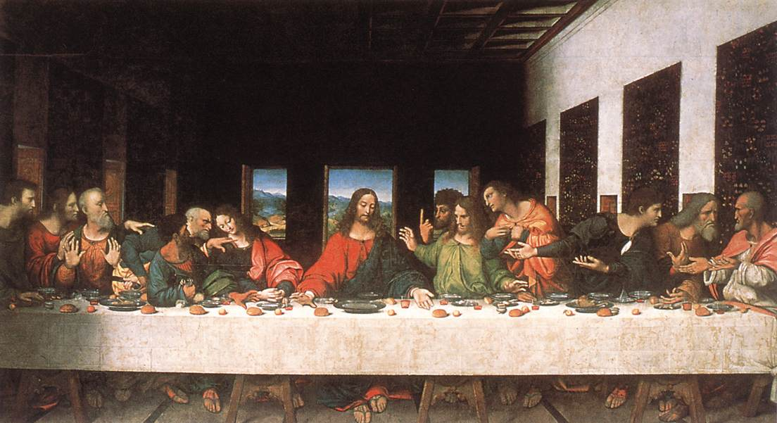
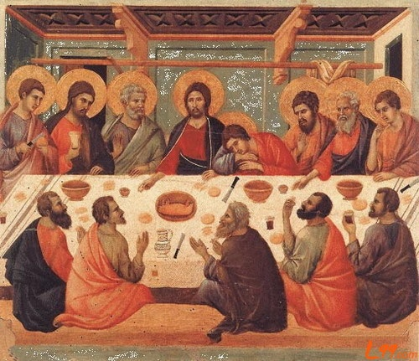
1.2 文艺复兴的巨匠
中世纪《圣女》
拉斐尔《西斯廷圣母》
达·芬奇《蒙娜丽莎》
米开朗基罗《大卫》
中世纪《大卫》
中世纪《圣母子》
达·芬奇《最后的晚餐》
中世纪《最后的晚餐》
初期
14C—15C中后期
“文学三杰”
文艺复兴的巨人
发展
15C中后期—16C
“艺术三杰”
Notes:
达芬奇：将解剖学、透视法、明暗转移法运用于绘画之中，体现科学与艺术的完美结合。
米开朗琪罗：表现人体的美，展现人战胜困难的勇气和信念。

Slide 14
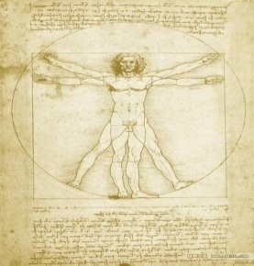
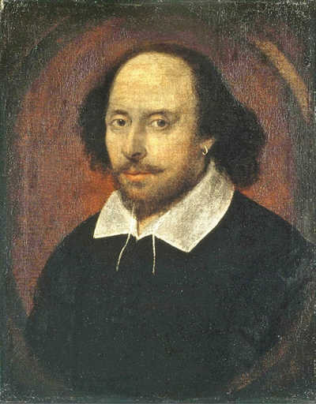


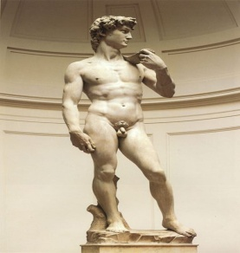

1.2 文艺复兴的巨匠
初期
14C—15C中后期
“文学三杰”
文艺复兴的巨人
发展
15C中后期—16C
“艺术三杰”
莎士比亚
高潮
16C后
英国
Notes:
达芬奇：将解剖学、透视法、明暗转移法运用于绘画之中，体现科学与艺术的完美结合。
米开朗琪罗：表现人体的美，展现人战胜困难的勇气和信念。

Slide 15
美好
伟大
人
关注现实，追求财富与人生幸福
提升人的地位，肯定人的价值和尊严
提倡人性，反对神性
提倡探索人与自然的奥秘
肯定人的自然欲望，反对禁欲主义
真实
人文主义的内涵？
自我
重视发挥人的才智和创造力
挑战自我，追求卓越
①促进资本主义经济发展；
……
②解放思想，传播人文主义；
③推动自然科学兴起与发展。

Slide 16
美好
伟大
人
资产阶级会仅仅满足于现世生活的小幸福吗？
真实
自我
享乐

Slide 17
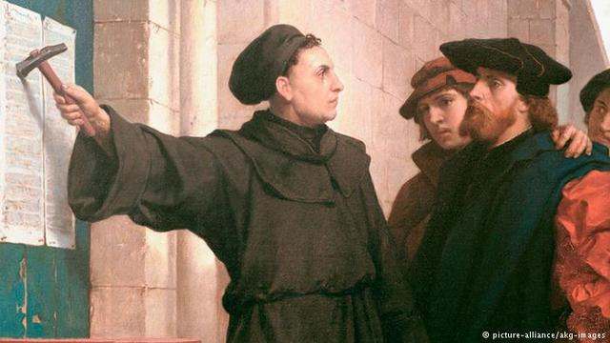
2
人
宗教改革
信仰觉醒
觉醒

Slide 18
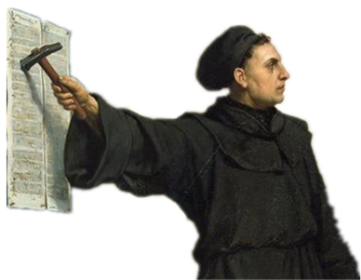


把钱投入银箱里；只要当钱落到箱底丁零响着的时候，那灵魂马上飞升天堂了
当钱投入钱柜丁当作响时，增加的只是贪婪爱财的欲望，而不是灵魂升天
Notes:
人们当然希望不只是在现世安稳，也希望死后可以上天堂。而你能不能上天堂，教会说的算，并且为你提供了一条途径，赎罪券……久而久之，我难免会想，赎罪券是在敲榨，钱应用来创造更多财富；
能否升入天堂，凭什么教皇说了算？

Slide 19
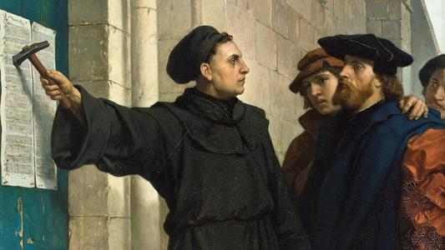
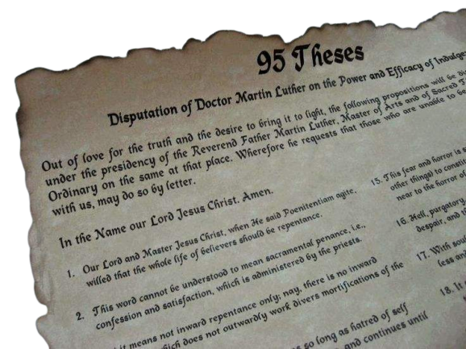
2.1 宗教改革的爆发
《九十五条论纲》
挑战教皇的权威
第20条：当教皇说赦免一切惩罚时，并不真的指所有的惩罚，而仅仅是指他本人所施于人的惩罚。
第36条：每一个真诚悔改的基督徒，即令没有赎罪券，也同样可以被赦罪或免罪。
第86条：教皇的财富今日远超过最富有者的财富。他为建筑一个圣彼得堂，为何不用自己的钱，而要用贫穷信徒的钱呢？

Slide 20
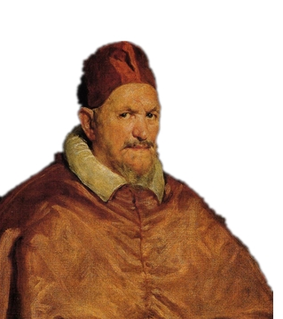
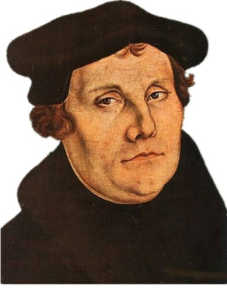
2.2 宗教改革的内涵
人
教会
信仰
马丁·路德
因行称义
因信称义
本质是为加强罗马天主教会的绝对权威，是为封建宗教神学的精神垄断而服务的
使人获得精神自由
和灵魂得救自主权
——人文主义色彩
教徒
神职人员
上帝
（信仰上帝）
教徒
上帝
间接对话、得救
直接对话、得救
自由

Slide 21
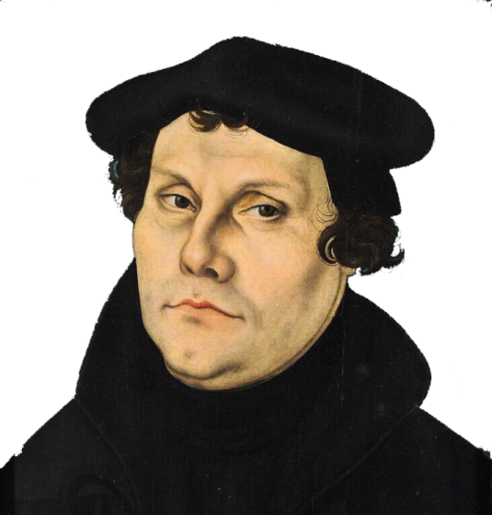
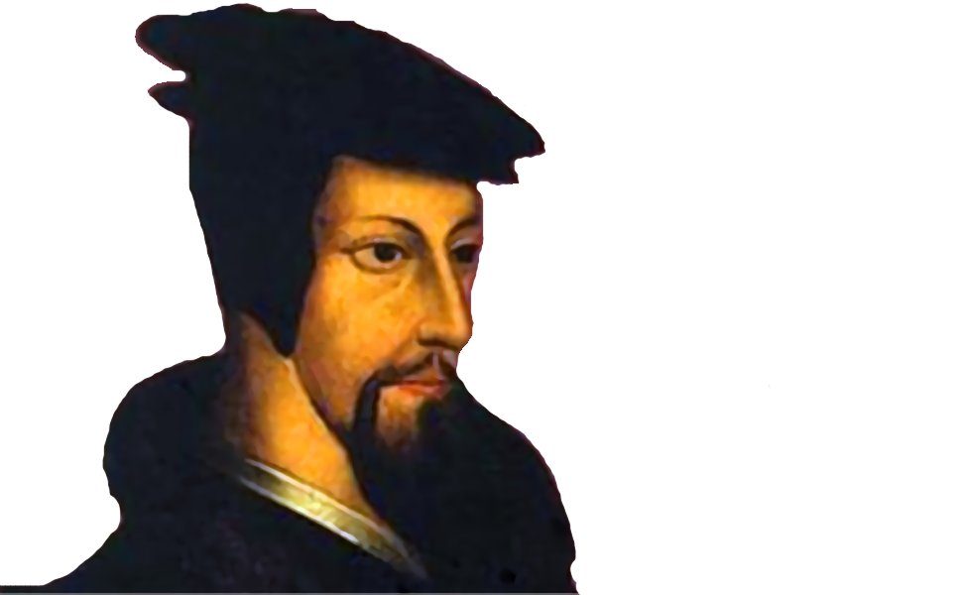
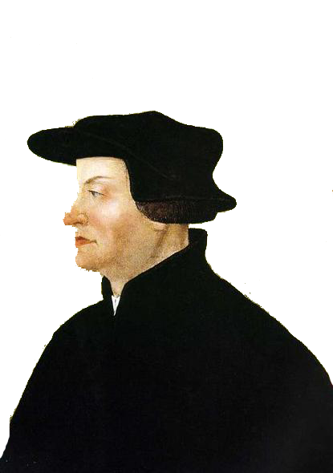
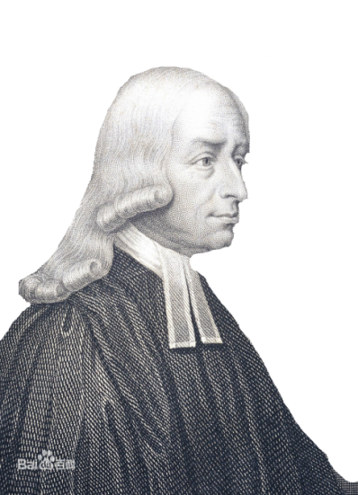
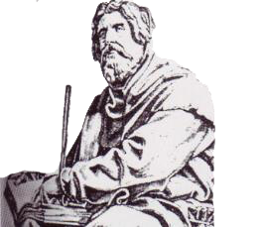
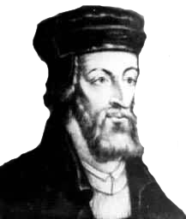
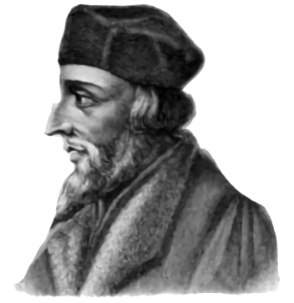
2.3 宗教改革的影响
自我救赎之路
瓦勒度
威克里夫
胡 斯
马丁‧路德
慈运理
加尔文
卫斯理
马丁•路德不是第一个，
亦不是最后一个！
①促进资本主义经济发展；
②解放思想，传播人文主义；
③推进了欧洲民族国家的形成和文化教育事业的发展。
Notes:
在马丁路德引导下，欧洲宗教改革首先在德国拉开了序幕，关于自我救赎之路马丁•路德不是第一个，
亦不是最后一个！

Slide 22
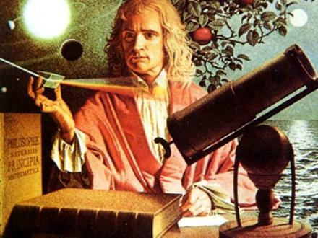
3
人
科学革命
智慧觉醒
觉醒

Slide 23
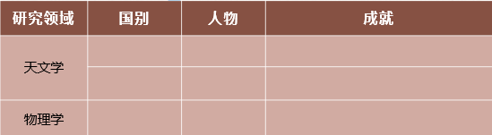
3.1 科学革命的代表人物

Slide 24
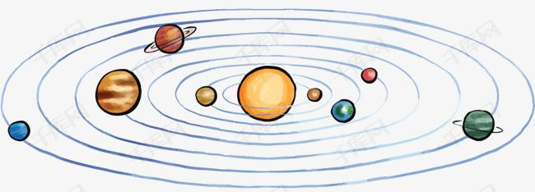
3.1 科学革命的代表人物
人物 | 成就 | 备注
哥白尼（波兰） | 提出“日心说” | 成就：建立起一种新的宇宙观
牛顿（英国） | 万有引力定律 | 成就：确立较为完整的力学体系，为近代物理学的发展奠定基础。
布鲁诺（意大利） | 坚定维护“日心说” | 结果：被罗马教廷宣称为“异教徒”，烧死于罗马
伽利略（意大利） | 观测证实“日心说” | 结果：被教廷判处终生监禁
思想解放推动科学进步
科学进步再促进思想进一步的解放

Slide 25

抗争
人
当人民被迫服从而服从时，他们做得对；但是，一旦人民可以打破自己身上的桎梏而打破它时，他们就做得更对。
——【法】卢梭《社会契约论》
牛顿可以通过观察、实验发现主宰世界的自然法则。启蒙思想家们相信，他们也可以发现主宰人类社会的自然法则。
——摘编自杰克逊《世界历史》
真理
资产阶级通过近代科学的兴起彻底摧毁了教廷赖以生存的思想基础
科学
由对人个体自由的追求转向对人社会权利的追求

Slide 26
4
人
理性觉醒
启蒙运动
觉醒
经济：
思想：
阶级：
欧洲资本主义经济进一步发展；
文艺复兴、宗教改革和近代科学的发展，进一步解放思想；
新兴资产阶级要求摆脱专制王权和教会的思想束缚。

Slide 27
当立法权和行政权集中在同一个人或同一个机关之手，自由便不复存在了。……如果司法权不同立法权和行政权分立，自由也就不存在了。
——孟德斯鸠
我不能同意你说的每一个字，但是我誓死捍卫你说话的权利。人类最宝贵的财富——自由一切享有各种天然能力的人,显然是平等的。
——伏尔泰
人民是国家最高权力的来源，人民订立契约建立国家，他们便是国家权力的主人……当掌权者违背公意侵害主权者的权利……主权者有权采取包括革命在内的各种方式推翻政府。
——卢梭

Slide 28
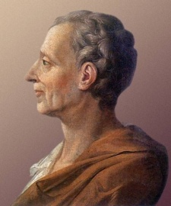
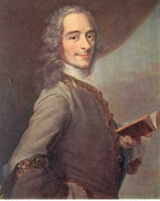
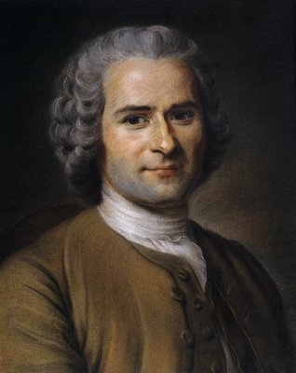
4.1 启蒙运动的主要思想
①君主立宪制。②立法、司法、行政三权分立，相互监督、制衡（成为资产阶级政治制度的基本原则）
启蒙思想家的主张
孟德斯鸠
伏尔泰
卢梭
当立法权和行政权集中在同一个人或同一个机关之手，自由便不复存在了。……如果司法权不同立法权和行政权分立，自由也就不存在了。
——孟德斯鸠
①天赋人权、自由平等，反对专制，批判天主教会；②寄希望于“开明”君主进行改革，建立君主立宪制
18世纪 法国
我不能同意你说的每一个字，但是我誓死捍卫你说话的权利。人类最宝贵的财富——自由一切享有各种天然能力的人,显然是平等的。
——伏尔泰
①社会契约；②天赋人权（自由、平等）；③人民主权，主张主权在民和直接民主制（为法国资产阶级革命提供理论基础）—民主共和制
人民是国家最高权力的来源，人民订立契约建立国家，他们便是国家权力的主人……当掌权者违背公意侵害主权者的权利……主权者有权采取包括革命在内的各种方式推翻政府。
——卢梭

Slide 29
理性
4.3 启蒙运动影响
民主
人
启蒙思想是看世界的一个新角度，要求摒弃上帝启示和传统教条，强调理性和自然规律，并且相信人类有无限发展的可能。启蒙运动的影响深远，因此，18世纪被人们称为“理性时代”。
——［美］弗兰克·萨克雷、约翰·芬德林主编，史林译《世界大历史：1689—1799》
自由
“理性时代”带来的影响？
平等
人权
1.启蒙思想家不仅仅满足于 ，而且要求获得人 。否定外在权威，认为 才是判断是非的标准。
2.启蒙运动进一步 ，为 的建立做了舆论宣传和
，推动了 的爆发。

Slide 30
理性
4.3 启蒙运动影响
民主
人
启蒙思想是看世界的一个新角度，要求摒弃上帝启示和传统教条，强调理性和自然规律，并且相信人类有无限发展的可能。启蒙运动的影响深远，因此，18世纪被人们称为“理性时代”。
——［美］弗兰克·萨克雷、约翰·芬德林主编，史林译《世界大历史：1689—1799》
自由
“理性时代”带来的影响？
平等
人权
①冲击欧洲封建专制统治，为资产阶级革命作了思想上和 理论上的准备；
②解放思想，丰富了人文主义；
③对世界各地的民主革命斗争和社会进步产生了深远而积极影响。

Slide 31
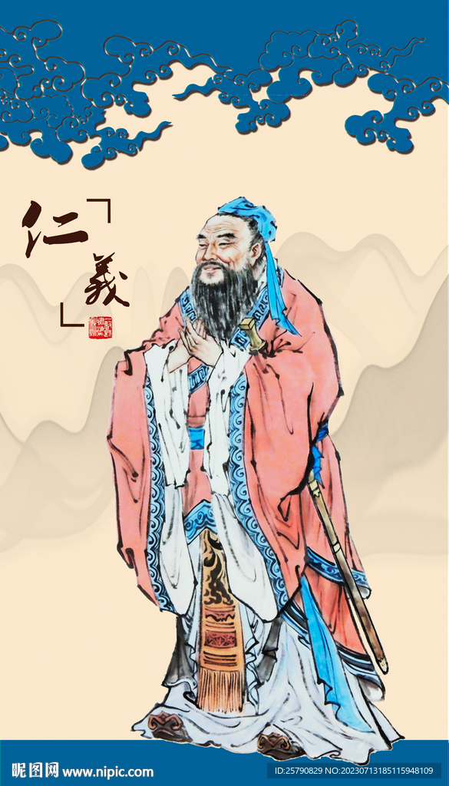
中西对比 回味思想解放
仁远乎哉？我欲仁，斯仁至矣。
——《论语·述而》
慧者心辨而不繁说，多力而不伐功，此以名誉扬天下。
——《墨子》
“各美其美、美美与共”
大方无隅； 大器晚成；大音希声；大象无形。
——《老子》
【思考】中西思想解放的不同，文化要在什么环境下才能良性发展？

Slide 32

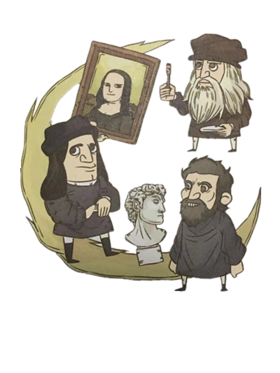
课堂小结
提供蓝图
资本主义制度
封建+教会
提倡人性
反对神性
信仰自由
反对神权
解放思想突破束缚
理性主义反对封建
阻 碍
资产阶级革命
束缚思想
思想解放是社会变革的先导
资本主义萌芽产生发展
资产阶级队伍壮大
解放思想
14世纪
16世纪
17世纪
18世纪
19世纪
发展经济
文艺复兴
宗教改革
思想武器
科学革命
启蒙运动

